Slide 1

基于断层扫描的
穿戴式手势识别
团队成员：万雪鸽 张庭梁 王喆隆 林易佳 粟艺薇
Notes:
老师同学大家好我们的项目是

Slide 2
目录
CONTENTS
1
2
项目概述
项目背景
手语实时翻译
基于断层扫描的穿戴式手势识别
数量庞大的目标群体
目前手势技术的局限性
3
4
工作介绍
成果总结
嵌入式电路设计制作
产品设计
数据采集可视化、机器学习
提出了识别手势紧凑解决方案
使用机器学习、图形学等算法
设计微型嵌入式系统
制造可靠的产品结构

Slide 3
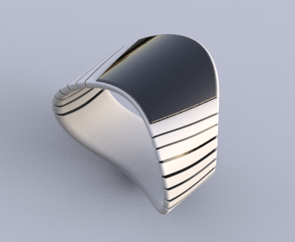
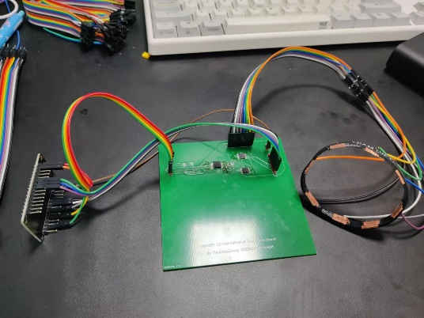
一、项目概述
本项目旨在设计一款可以实现手语实时翻译的手势识别智能手环，帮助手语使用者在日常生活中与其他语言使用者进行顺畅的交流。
团队提出了一种基于断层扫描的穿戴式手势识别方法。其借鉴CT、PET、MRI（核磁共振）医学影像设备使用的断层扫描算法，通过环状排布的电极采集阻抗信息逆推肌肉收缩情况，从而实现穿戴手环来识别手势，更能进一步结合手臂状态实现手语实时翻译。
本项目有着广阔的应用前景、众多的目标用户和极大的社会价值。
产品概念图
初代产品实体图
Notes:
我们主要是针对听障人士设计的一款能够实现手语实时识别和翻译的手环。借鉴了ct pet 核磁共振等医学影像中的断层扫描算法，通过环状排布的电极采集肌肉收缩状况，从而通过穿戴手环来识别手势，并结合手臂状态实现手语的实时翻译

Slide 4

二、项目背景
Large Amounts
of users
数量庞大的
听障人士群体
中国有2700万以上的聋哑人，大约占全国人口的2%，这一数字还在不断增长
听障人士会使用手语作为常用的沟通方式，但手语作为一种独立语言，学习成本较高
Notes:
下面介绍一下我们的项目背景：中国有2700万的听障人士而且这一数字还在不断增加，但是由于沟通的困难导致我们无法在生活中见到他们，而手语作为听障人士沟通的桥梁，是一门与口语完全不同的语言，对普通人来说，学习成本极大。因为我们急需一款能够打通手语使用者和普通人交流屏障的产品，帮助听障人士融入社会

Slide 5
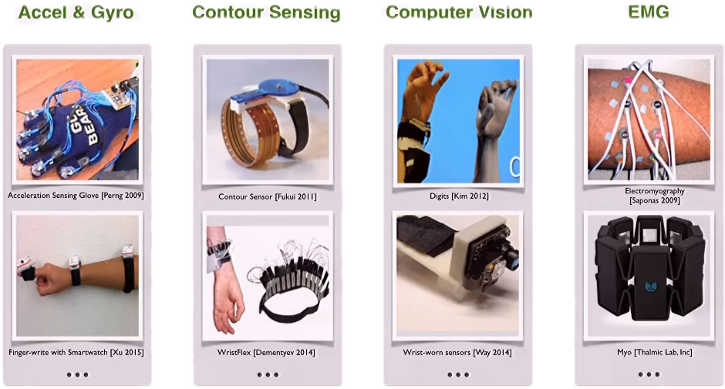
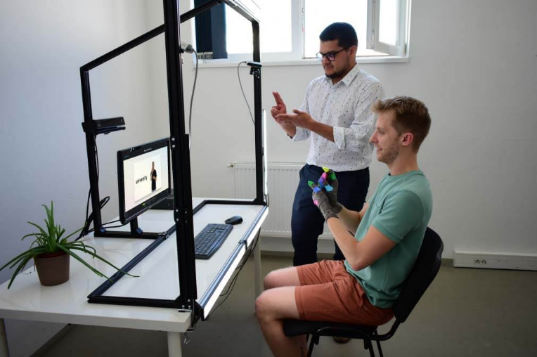
二、项目背景
肌电传感 肌电信号不准确
摄像头图像识别 手势识别相机需外置
弯曲传感 弯曲传感体积太大且鲁棒性低
Limitations of existing gesture recognition technologies
现有手势识别技术的
局限性
常见的手势识别技术
目前的可行产品
Notes:
而手语翻译的核心问题在于手势识别。目前到手势识别方式包括机电传感，摄像头图像识别，弯曲传感等方式。但是存在肌电信号不准确，相机需要外置，弯曲传感体积太大而且鲁棒性低等问题。以这款目前已经生产并使用的产品为例，如果想要获得精准的识别，需要有复杂的设备 清晰的光源和固定的场景

Slide 6
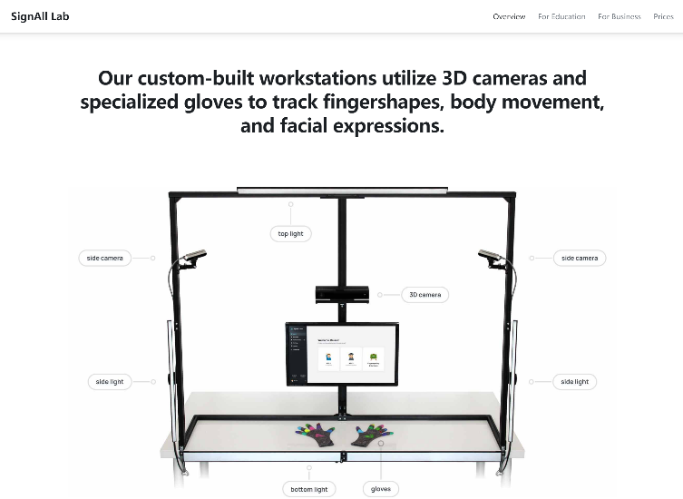
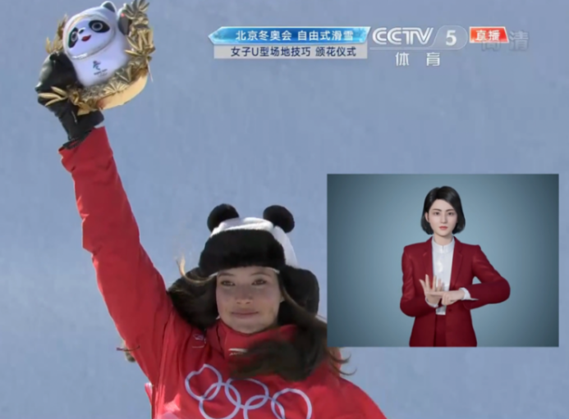
二、项目背景
相关产品主要分为基于计算机视觉记录和基于数据的手套记录两种不同的类型。
对于听障人士来说，高昂的价格、笨重的设备、不精准的识别与翻译和有限的使用场景让以上产品难以在现实中使用。
Research on Intelligent
sign translation equipment
智能手语
翻译设备调研
“冬奥手语播报数字人” 通过语义蒸馏及手语翻译快编模型，实现新闻播报语音蒸馏成语义高度接近的手语文字，并翻译成符合手语习惯的语序。
AI手语主播在冬奥会期间的应用
Notes:
除了上面那款，市面上也有一些其他的手语翻译设备，但同样有上述技术问题，再加上高昂的价格和糟糕的使用体验而不被听障人士接受。但是最近有一个比较成功的案例是东奥期间的央视新闻手语主播。他能够实时的把新闻播报语音转化为语意高度接近的手语，并以数字人动画的方式呈现出来。虽然这款产品是把语音转换为手语，与我们的交互方式相反，但他对手语体系的整理和手语口语的转换为我们的可行性提供了佐证。

Slide 7
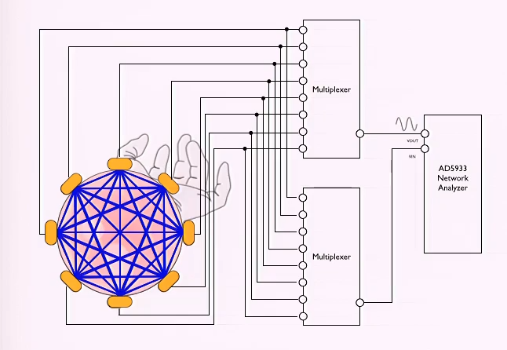
二、项目背景
环形均匀排布的8个电极
两个电极之间的实时阻抗-> 获得28个阻抗数据
图像重建算法重建截面的肌肉状态
获取目前手势
Feasibility of application of tomography technology
断层扫描技术应用的
可行性
Notes:
在技术方面我们提出不同的解决方案——使用环形均匀排布的8个电极作为采样点，通过两个8选1选通器依次选通其中两个电极，并使用网络分析仪监测这两个电极之间的实时阻抗，获得28个阻抗数据，然后使用图像重建算法重建截面的肌肉状态，从而获取目前手势。初步的实验已经证明此方法的科学性和可行性。

Slide 8
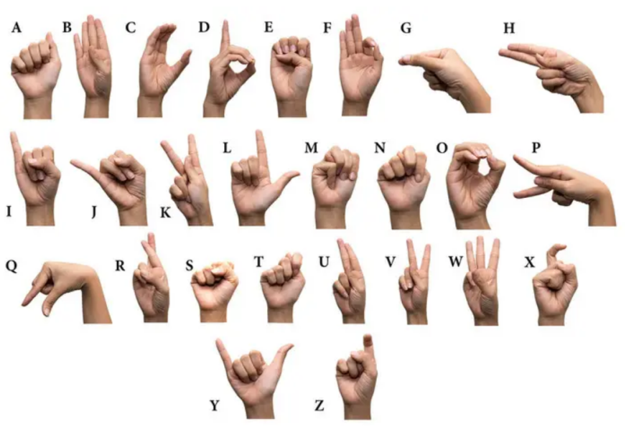
三、工作介绍
前期调研
手语：手形、手的位置、手的移动、手掌的朝向，再配合以面部表情和身体姿态，按照一定的语法规则来表达特定的意思。
手指字母：根据26个英文字母翻译的手形，不受地域影响，使用率高
因此团队决定以26个手语字母为基础进行手语的识别与翻译。
世界通用手指字母表
Notes:
现在介绍一下我们都做了什么。前期我们学习并整理了手语体系 发现手语除了手势以外还有手的位置，手的移动，面部表情，地域差异等许多其他因素，翻译识别非常困难，但是26个手指字母在听障人士之间的使用率很高，且不受地域限制。所以我们决定从手指字母入手，进行手语的识别与翻译。

Slide 9
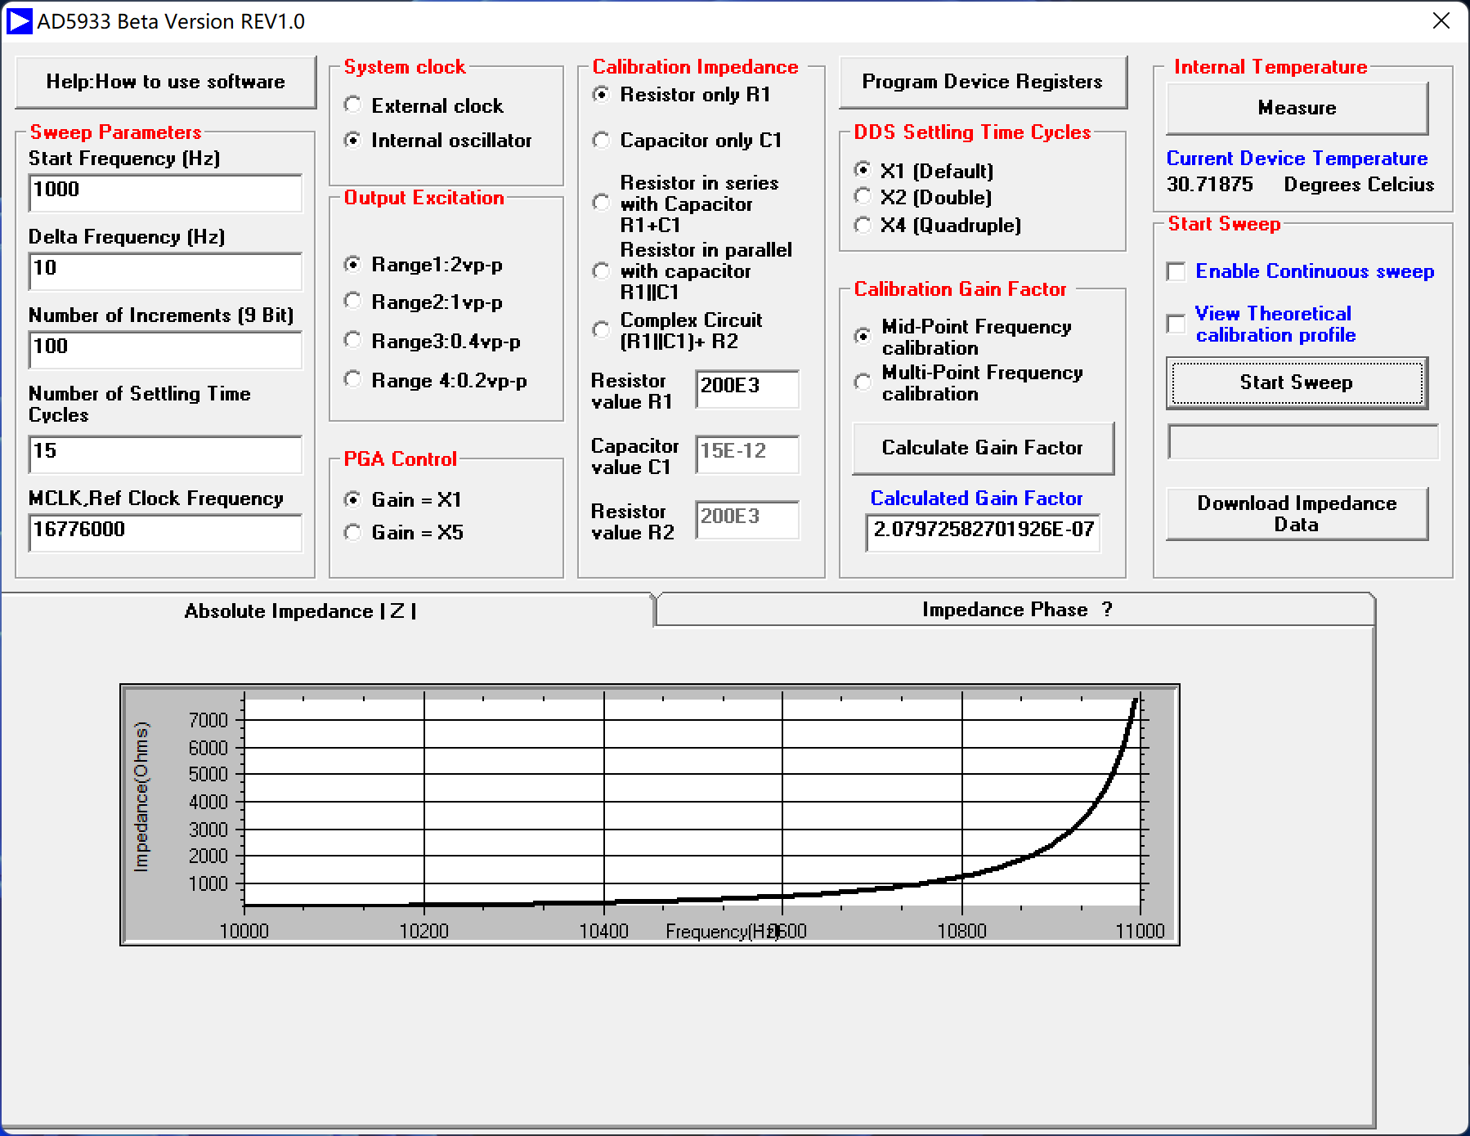
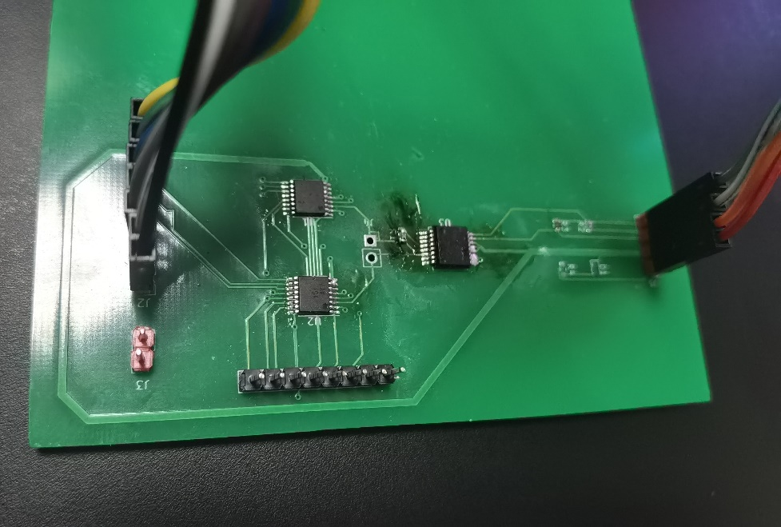
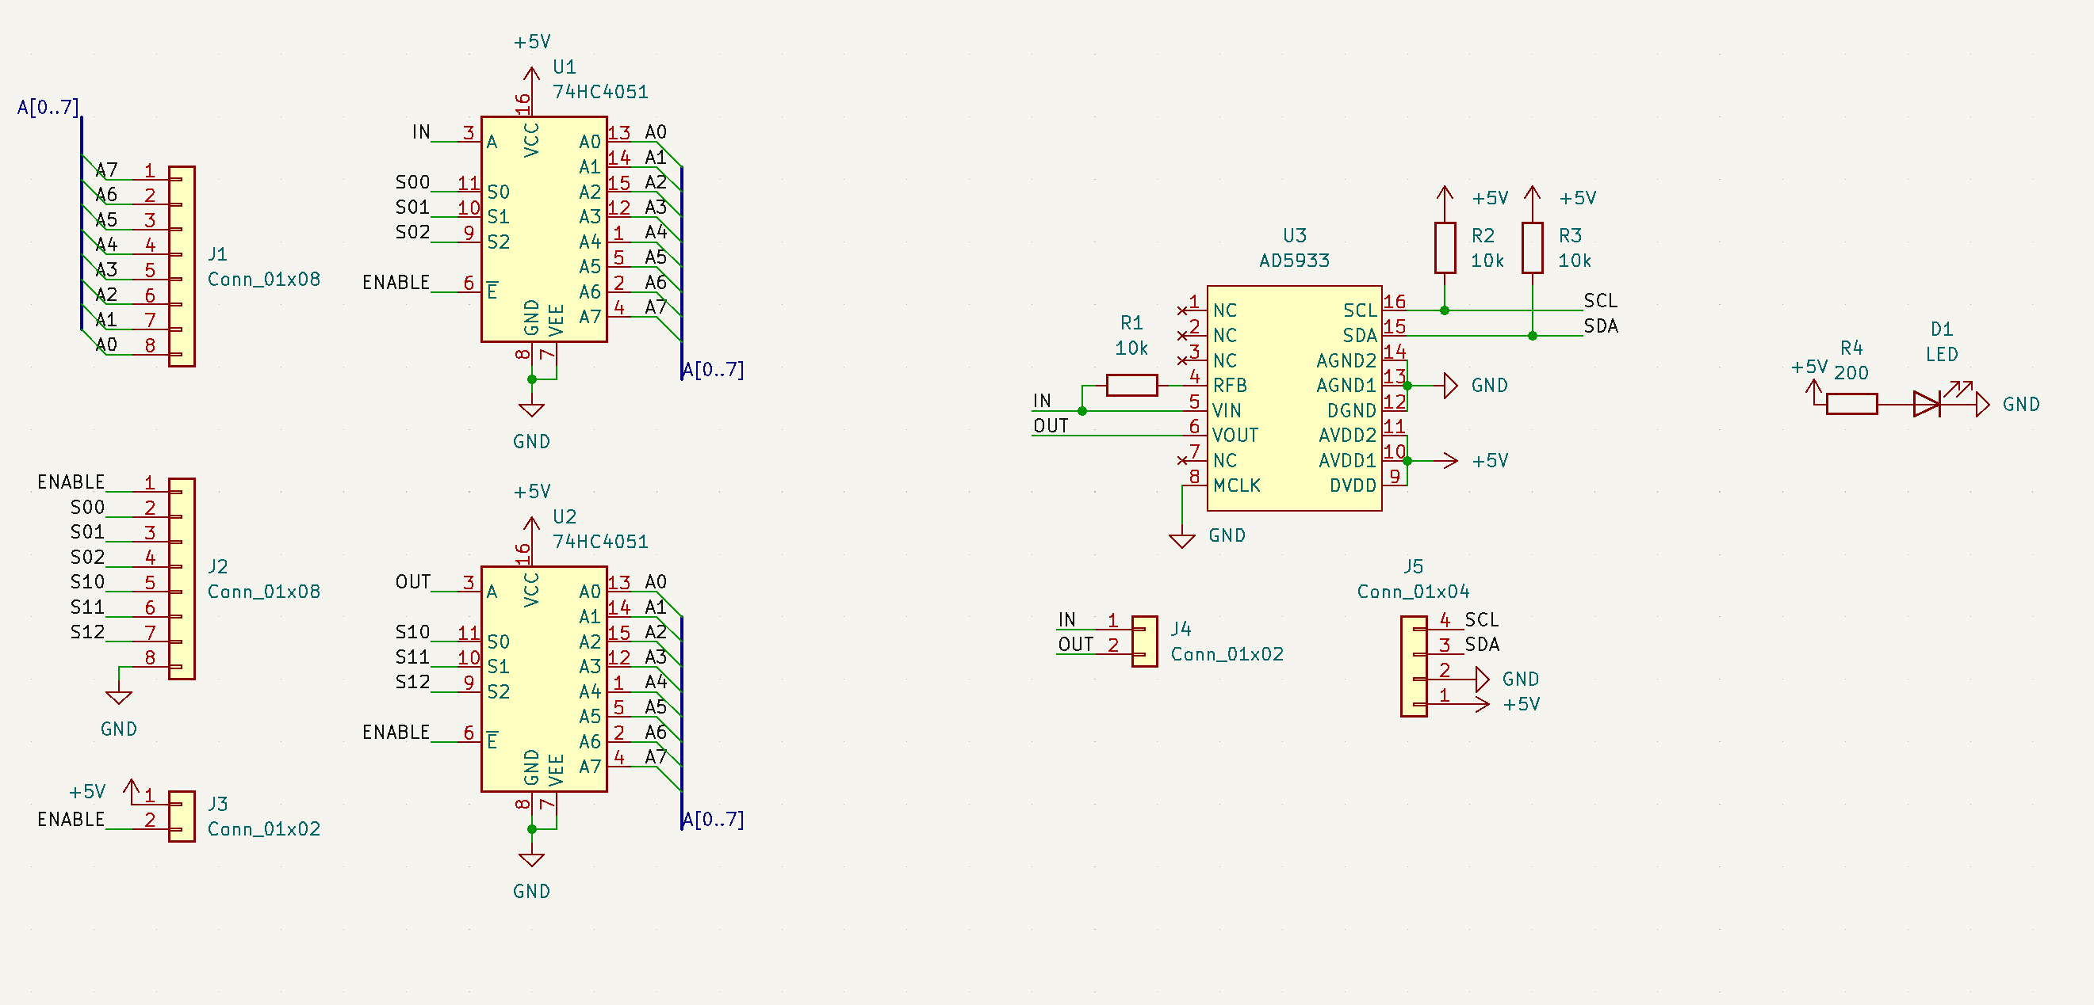
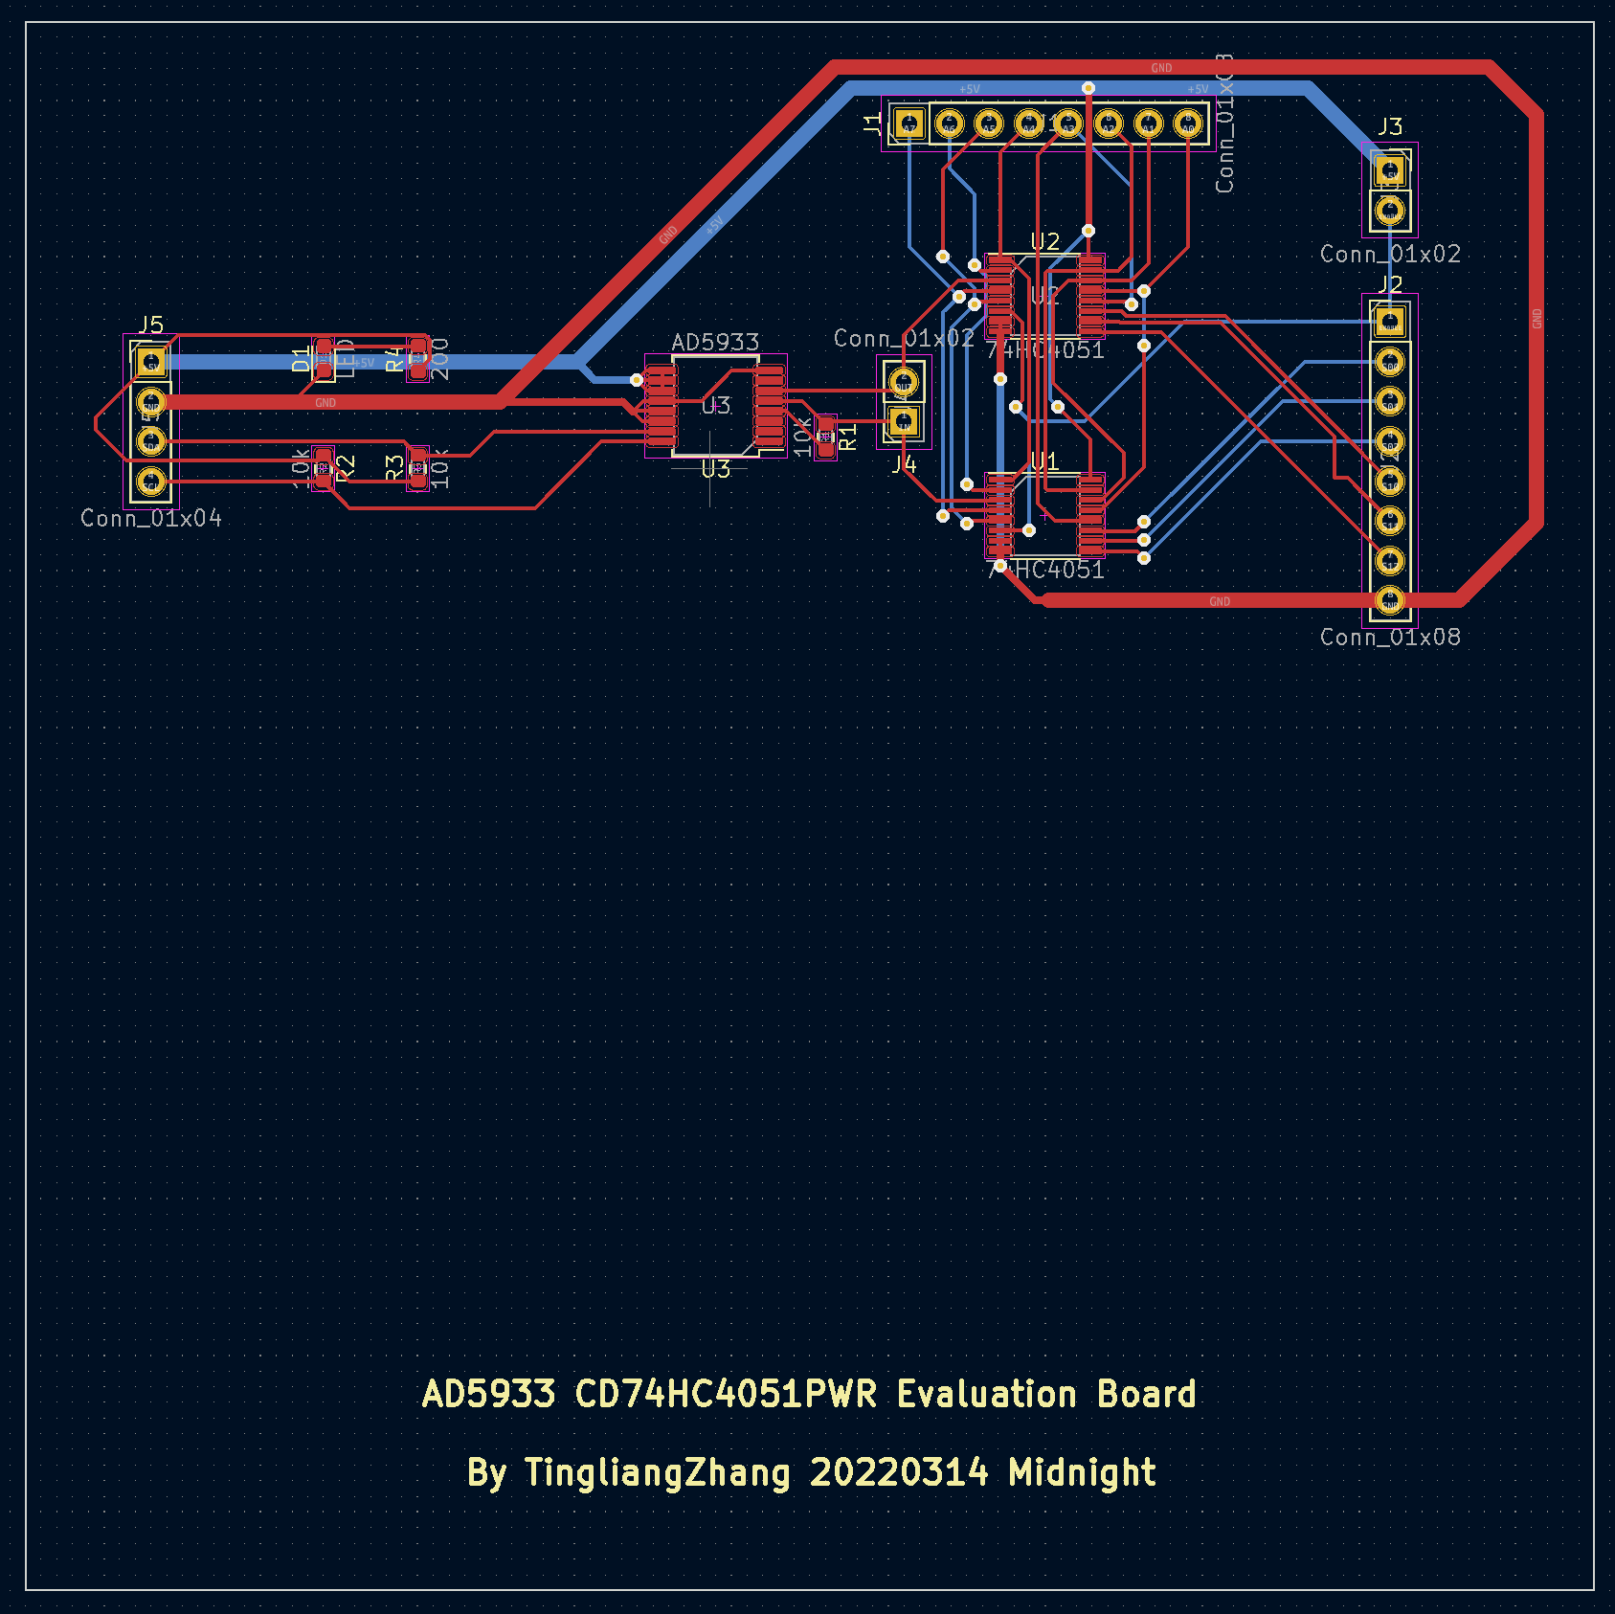
三、工作介绍
——嵌入式电路V1设计和制作
使用嵌入式芯片和高速ADC做阻抗采集
同时采用扫描的思路来获取各个方向的Tomography数据
原理电路图和实物图
Notes:
我们制作了两个版本的嵌入式PCB，第一个版本用于原理验证，我们使用AD5933扫频，通过多路选通来选择两个测试端，一组扫描28个数据，目前做到0.5s扫描一轮。这是第一个版本

Slide 10
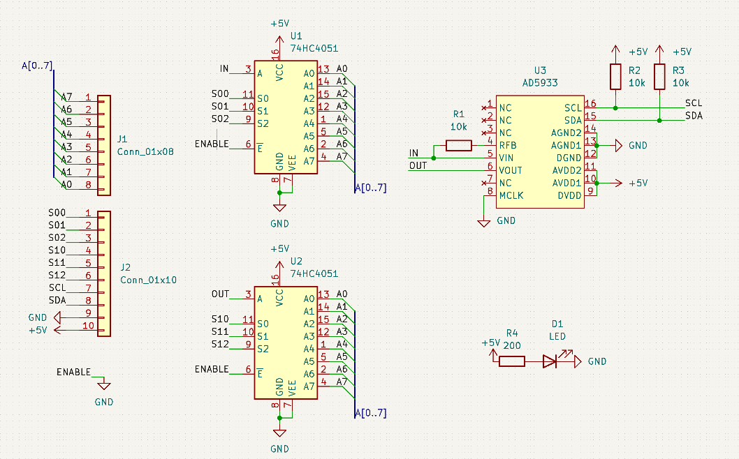
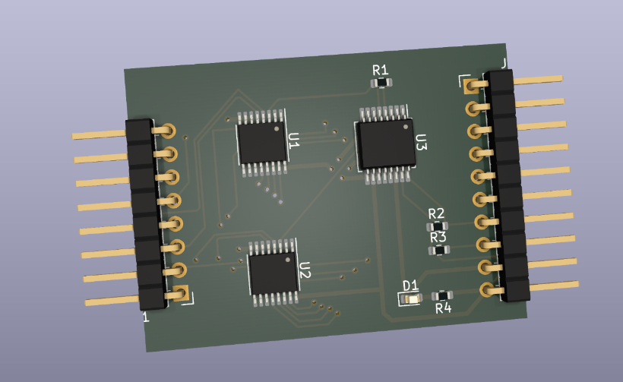
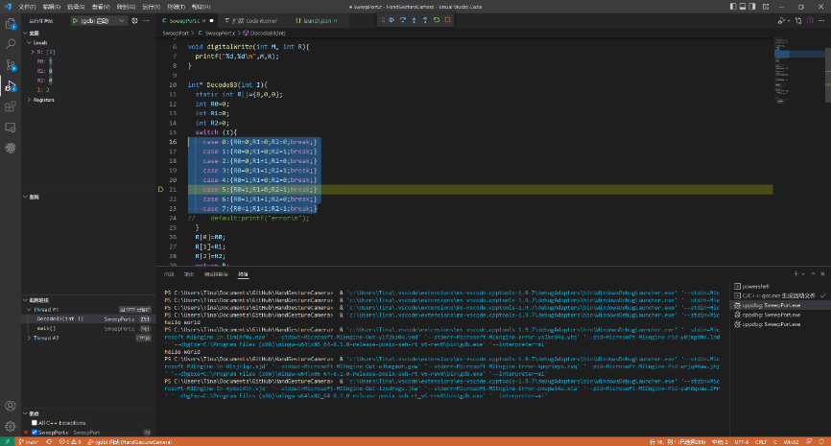
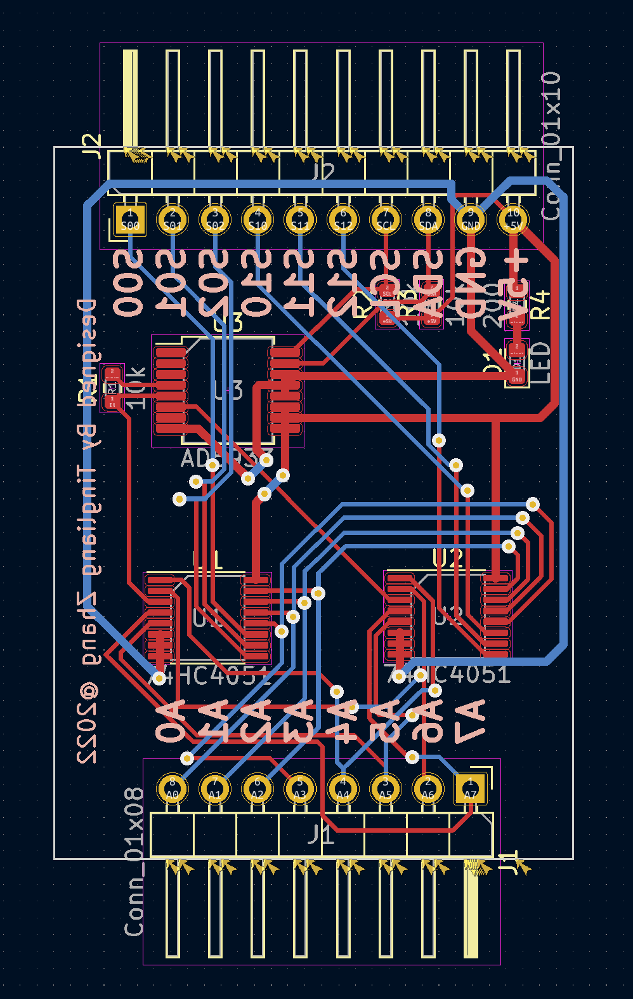
三、工作介绍
V2嵌入式电路设计和制作
迭代：缩小体积 适配产品
Notes:
第二个版本我们缩小了板子的体积，并适配了新版本的手环。

Slide 11
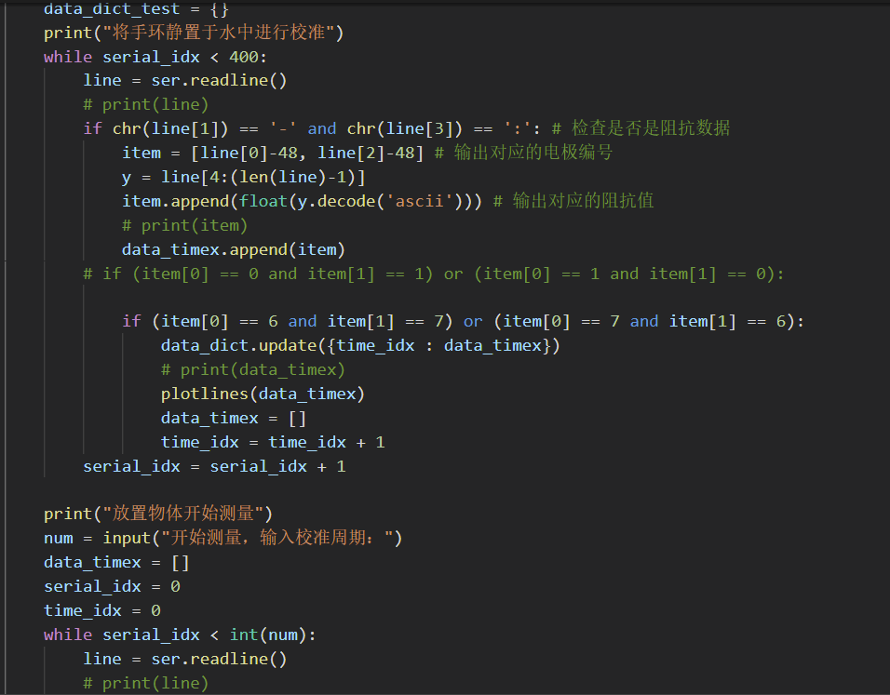
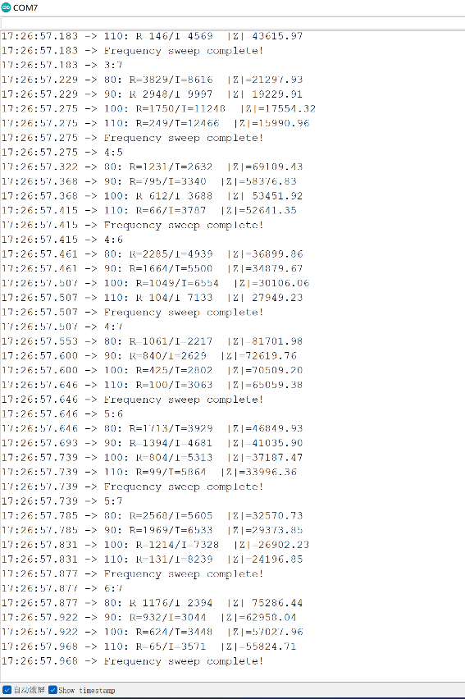
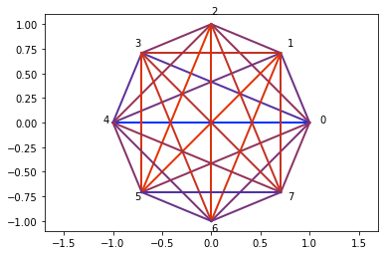
三、工作介绍
数据采集和可视化、机器学习
使用嵌入式系统采集了大量训练数据
并进行可视化和打标
使用每帧28个特征点作为原始数据，无重复的对其中每一对数据做差得到378组数据，将这些数据集合进SVM训练，最终输出分类结果，且生成了一些可视化效果以供鉴别过程中的正误。
Notes:
我们采集了xx组数据作为训练集，28个原始值和两两作差产生的378个值一起输入到SVM中。

Slide 12
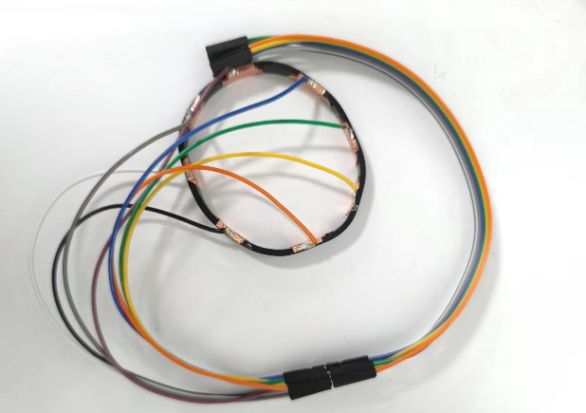
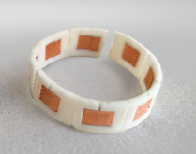
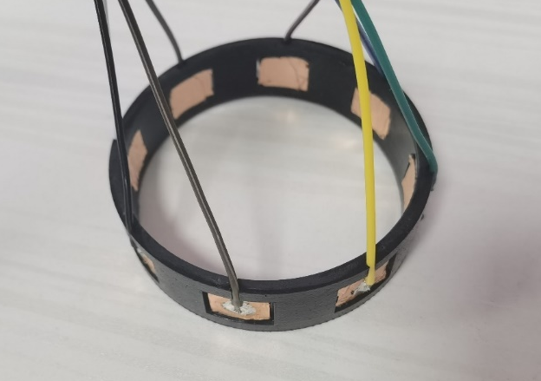
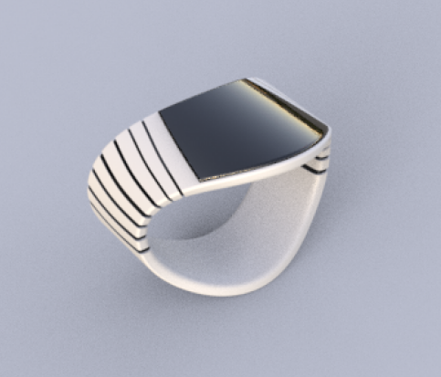
三、工作介绍
手环产品设计
松紧弹簧结构和硅胶材料，适配不同粗细的手臂
铜箔电极，柔性材料采集数据，贴合度更高
相比于目前的产品，体量更小、价格更低、稳定性更强
第一版本
第二版本
第三版本
概念版本
Notes:
我们的实物产品经过了三个版本的迭代，目前的最终版的产品采用了松紧弹簧结构和硅胶材料，以便适配不同粗细的手臂，同时铜使用箔电极这种贴合度更高的柔性材料来采集数据，在保障了使用者体验的同时也让数据更精准
而我们的项目技术让产品体积更小，成本更低，能够为大多数听障人士提供一款可负担的，更准确的手语翻译工具。
我们也对未来将要实现的概念产品进行了设想，希望他能拥有时尚的外观，满足听障用户的心理情感需求，同时配备电子屏幕和语音识别，实现听障人士与正常人的双向互动，而不仅仅是对手语单向翻译

Slide 13
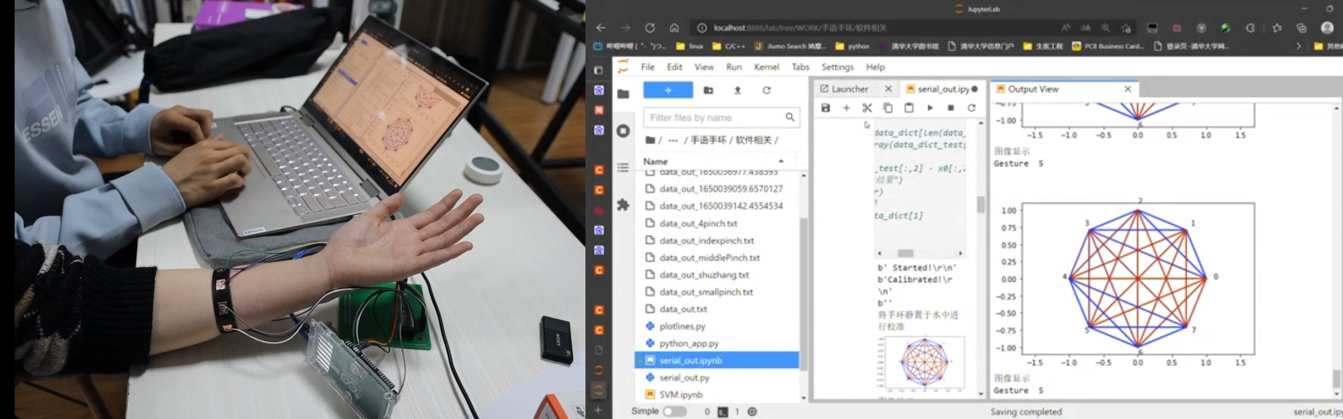
三、工作介绍
效果展示
我们尝试了五个常用手势，使用SVM进行实时分类，获取手势编号1-5，初步证明了方法的可行性。
Notes:
最后，我们尝试了五个常用手势，使用SVM进行实时分类，获取手势编号1-5，初步证明了方法的可行性。

Slide 14
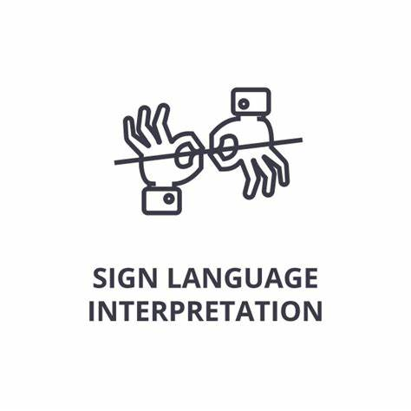
CONCLUSIONS
成果总结
提出了一套识别手势的紧凑解决方案
巧妙地利用机器学习、图形学和医学影像方面的知识设计算法
设计了微型嵌入式系统
设计了可靠的产品外观和结构
Notes:
团队提出了一套识别手势的紧凑解决方案
巧妙地利用机器学习、图形学和医学影响方面的知识设计算法
同时设计了微型嵌入式系统和可靠的产品外观和结构以期此技术能在如手语识别以及AR交互方面有所应用。

Slide 15
CONCLUSIONS
未来展望
更高的刷新率，更具性价比
更好的人机交互，同时可以考虑使用FPC制作柔性电路板。
算法方面，训练出更精准普适的识别模型。
产品设计方面，配备电子屏幕，内置语音输入模块，实现双向交流
产品概念图
Notes:
目前我们先验证了这一想法的可行性，但由于时间紧迫以及疫情导致的代工厂停工，我们依然有不少可以改进的地方：
嵌入式系统可以通过更精细的时序逻辑实现更高的刷新率和更具性价比的方案，同时可以考虑使用FPC制作柔性电路板。
算法方面，在采集更多的数据之后我们可以训练出更精准普适的识别模型。
产品设计方面，可以在目前硅胶3D打印模型的基础上做出更符合用户逻辑的产品。

Slide 16
基于断层扫描的穿戴式手势识别
汇报完毕 感谢倾听
团队成员：万雪鸽 张庭梁 王喆隆 林易佳 粟艺薇

